Slide 1
ОСОБЕННОСТИ
ПОДРОСТКОВОГО
СУИЦИДА
Средняя школа №32
педагог-психолог
Калинина Е. А.

Slide 2
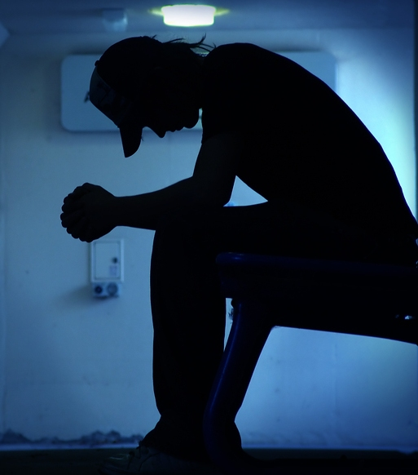

Суицидальное поведение – это проявление суицидальной активности – мысли, намерения, высказывания, угрозы, попытки, покушения.
Суицид – акт самоубийства, совершаемый человеком в состоянии сильного душевного расстройства или под влиянием психического заболевания.

Slide 3
ОСОБЕННОСТИ ПОДРОСТКОВОГО СУИЦИДА
Эмоциональная нестабильность.
Склонность к пессимистическому самоанализу.
Склонность к подражанию, эффект Вертера.
Героические/романтические элементы игры, демонстрации.
Заигрывание со смертью, стремление к экстриму.
Рискованное сексуальное поведение.
Нередко - суицид в измененном состоянии (ПАВ, алкоголь).
Отсутствие жизненного опыта преодоления стресса.
Манипуляция, демонстративность.
ГЛАВНОЕ - ЭТО ОТСУТСТВИЕ ПОНИМАНИЯ СМЕРТИ
дети и подростки - бессмертны

Slide 4

Группа риска подростков, склонных к суициду:
Отличники, т. к. к ним все предъявляют повышенные требования.
Дети, которые резко снижают успехи в учебной деятельности вызывая недоумение и возмущение родителей и учителей.
Дети, к которым окружающие предъявляют завышенные требования.
Дети с повышенной тревожностью и склонностью к депрессиям, особенно в пубертате (периоде полового созревания).

Slide 5
Статистика
По количеству самоубийств Россия занимает - 2 место.
В последние годы частота самоубийств среди
10-14-летних детей - от 3 до 4 случаев на 100 тысяч.
Среди подростков 15-19 лет - 19-20 случаев.
Это превышает средний мировой показатель по этой возрастной категории населения в 2,7 раза.
Виды суицида:
Истинный.
Демонстративный суицид (попугать).
Скрытый суицид (суицидально обусловленное поведение – занятия экстремальным спортом, рисковая езда на автомобиле, алкогольная или наркотическая зависимость

Slide 6

Мотивы суицидального поведения детей и подростков:
1.Переживание обиды, одиночества, отчужденности и непонимания.
2. Действительная или мнимая утрата любви родителей.
3. Переживания, связанные со смертью, разводом или уходом родителей из семьи.
4. Чувство вины, стыда, оскорбленного самолюбия.
5. Боязнь позора, насмешек или унижения.
6. Страх наказания.
7. Любовные неудачи, беременность.
8. Чувство мести, злобы, протеста.
9. Желание привлечь к себе внимание.
10. Чувство безнадежности.
11. Множественные проблемы.
12. Депрессивные состояния.

Slide 7
Причины суицидального поведения детей и подростков
Нарушение детско-родительских отношений.
Конфликты с друзьями или педагогами (как последняя капля, толкнувшая к суициду, но основная причина).
Прессинг успеха ( страх не оправдать надежды взрослых, собственные слишком высокие притязания на успех).
Отсутствие негативного отношения к суициду в сознании подростков ( самоубийца вызывает сочувствие, а не презрение)
Самоубийство фанатов после смерти кумира (имеют часто массовый характер).

Slide 8
Вербальные (речевые) ключи:
Непосредственные заявления:
«Я подумываю о самоубийстве»,
«Было бы лучше умереть»,
«Я не хочу больше жить».
Косвенные высказывания:
«Вам не придется больше обо мне
беспокоиться» или «Мне все надоело»,
«Они пожалеют, когда я уйду».
Намек на смерть или шутки.
Многозначительное прощание с другими
людьми.

Slide 9
Поведенческие ключи:
Отчаяние и плач.
Повторное прослушивание грустной музыки и
песен.
Нехватка жизненной активности.
Изменение суточного ритма (бодрствование ночью и сон
днем).
Повышение или потеря аппетита.
Вялость и апатия.
Уход от обычной социальной активности, замкнутость.
Стремление к рискованным действиям.
Суицидальные попытки в прошлом.
Чувство вины, ощущение бесполезности и низкая
самооценка.
Потеря интереса к увлечениям, спорту или школе.
Не соблюдение правил личной гигиены и ухода за
внешностью.

Slide 10
Как беседовать с подростком, проявляющим суицидальные тенденции
Подростка часто пугают собственные намерения, поэтому он жаждет высказаться.
Важно дать ему возможность говорить свободно, не перебивать, не спорить, больше задавать вопросов.
Откровенная беседа является первым шагом в предупреждении самоубийства.

Slide 11
ЧТО МОЖЕТ УДЕРЖАТЬ
Будьте внимательным слушателем.
Будьте искренними в общении, спокойно и доходчиво спрашивайте о тревожащей ситуации.
Помогите определить источник психического дискомфорта.
Вселяйте надежду, что все проблемы можно решить конструктивно.
Помогите ребенку осознать его ресурсы.
Установите заботливые взаимоотношения с ребенком.
Окажите поддержку в успешной реализации ребенка в настоящем и помогите определить перспективу на будущее.

Slide 12
Рекомендации родителям и педагогам:
Сохраняйте положительное представление о своём ребёнке.
Организуйте свой быт так, чтобы никто в семье не чувствовал себя «жертвой.
Не ограждайте ребёнка от обязанностей и проблем. Решайте все проблемы вместе с ним.
Не ограничивайте ребёнка в общении со сверстниками.
Чаще разговаривайте с ребёнком. Помните, что ни телевизор, ни компьютер не заменят ему вас.
Ребёнок повзрослеет и ему придётся жить самостоятельно. Готовьте его к будущей жизни, говорите о ней.

Slide 13
Спасибо за внимание
педагог-психолог
Средней школы №32
Калинина Е. А.

